Slide 1
Project
Samen Da Vinci

Slide 2
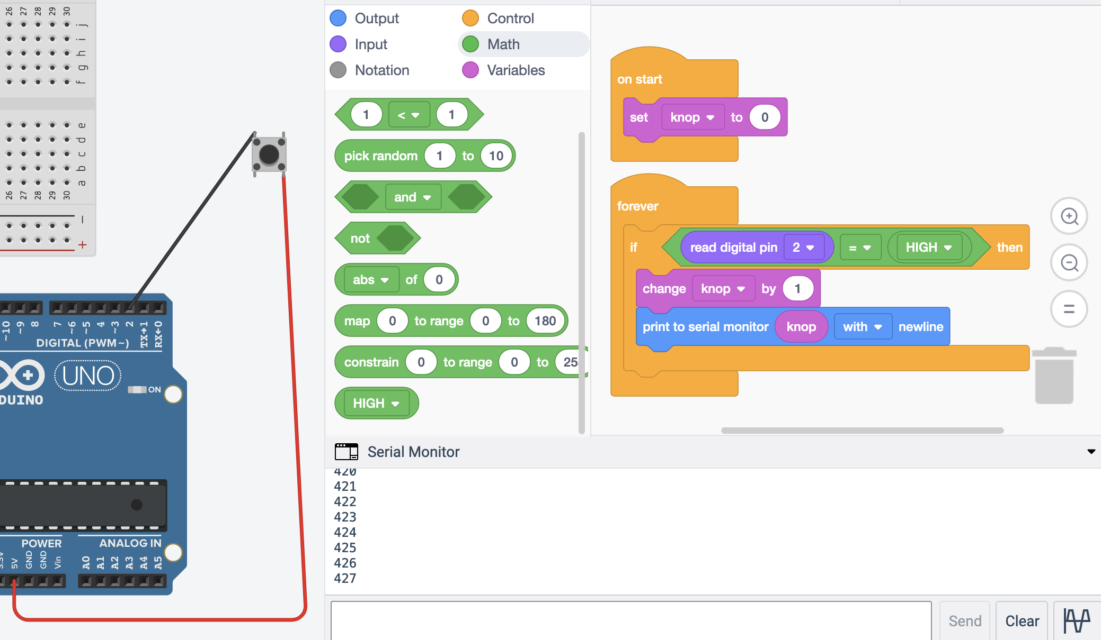
Drukknop

Slide 3
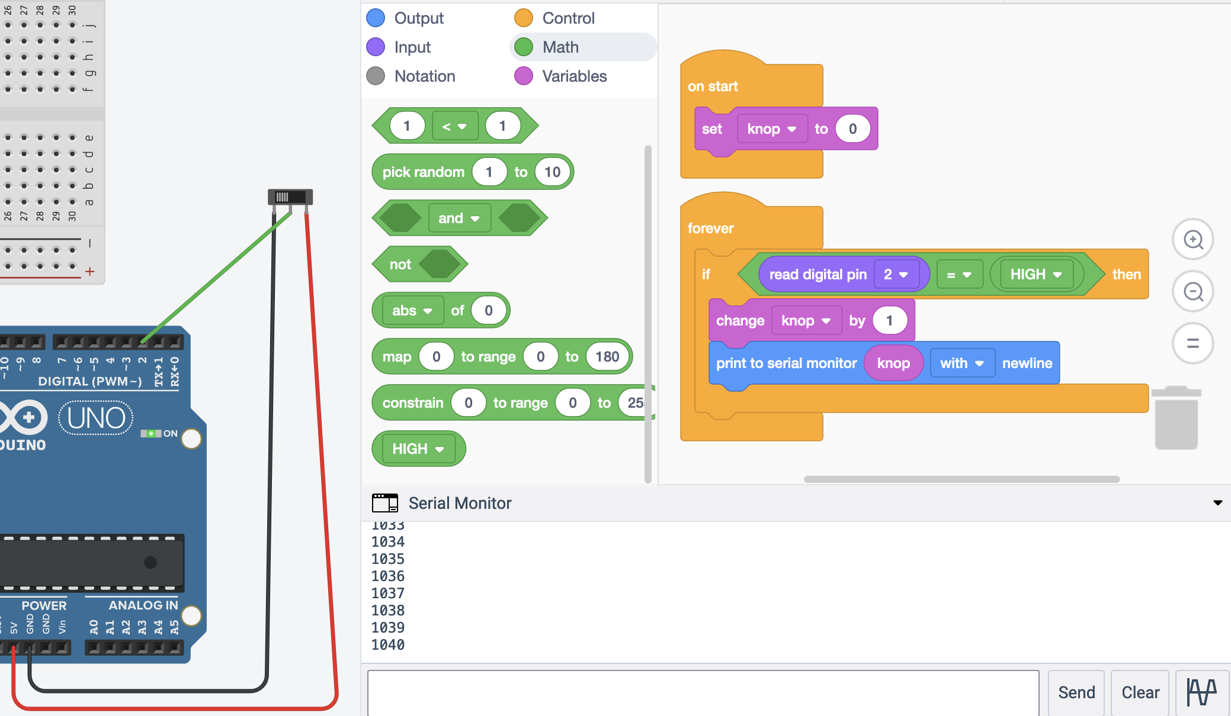
Zelfde met schuifknop… wat is het verschil

Slide 4
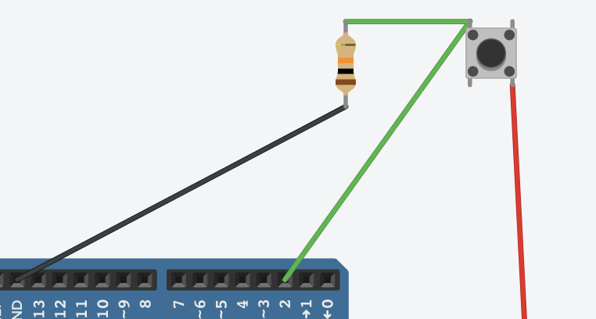
Pull-down weerstand

Slide 5
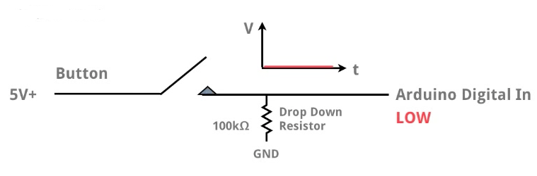
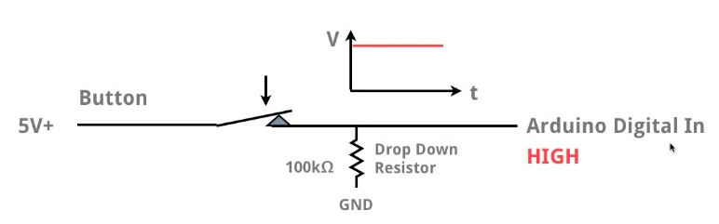

Slide 6
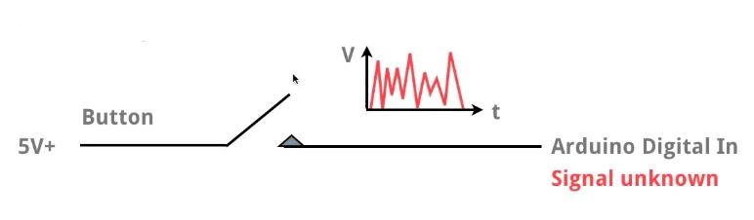
Draad als antenne

Slide 7
Opdracht
Je heb de afgelopen week een 7-segments display aangestuurd.
Je heb daarbij een teller op laten lopen en iedere seconde 0 t/m 9 getoond.
Vandaag heb je een drukknop geleerd. Als je op de knop druk gaat de teller ophoog.
Combineer de twee, en als je op de knop druk gaat de teller omhoog en dat toon je op de 7-segments display.
Let op dat de teller groter dan 9 kan worden.

Slide 8
Vragen ?????

